Slide 1


Programa de Estudios por Competencias:
“Comunicación entre Computadoras I”
Área de docencia: Informática
Créditos: 8
Ciclo escolar: 2019 A
Unidad de Competencia V
“Tecnologías utilizadas para la implementación de LAN´s ”
Tema: Arquitectura LAN
Autoras: Dra. Ana Luisa Ramírez Roja & Ana García Ponce
Universidad Autónoma del Estado de México
Centro Universitario UAEM Ecatepec

Slide 2








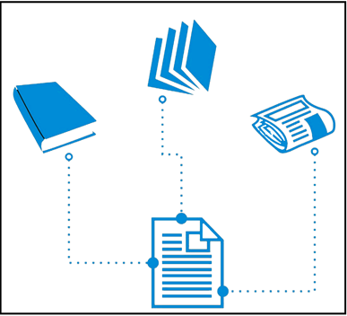


Elija una opción
Datos de Identificación
Objetivos
conocimiento
Guion explicativo
Unidad de competencia
Presentación
Unidad de aprendizaje
Conclusiones
Referencias bibliográficas
Retroalimentación

Slide 3


Datos de identificación
Localización / ubicación espacial dentro del mapa curricular
http://www.uaemex.mx/catespuni/pdfs/86.pdf

Slide 4
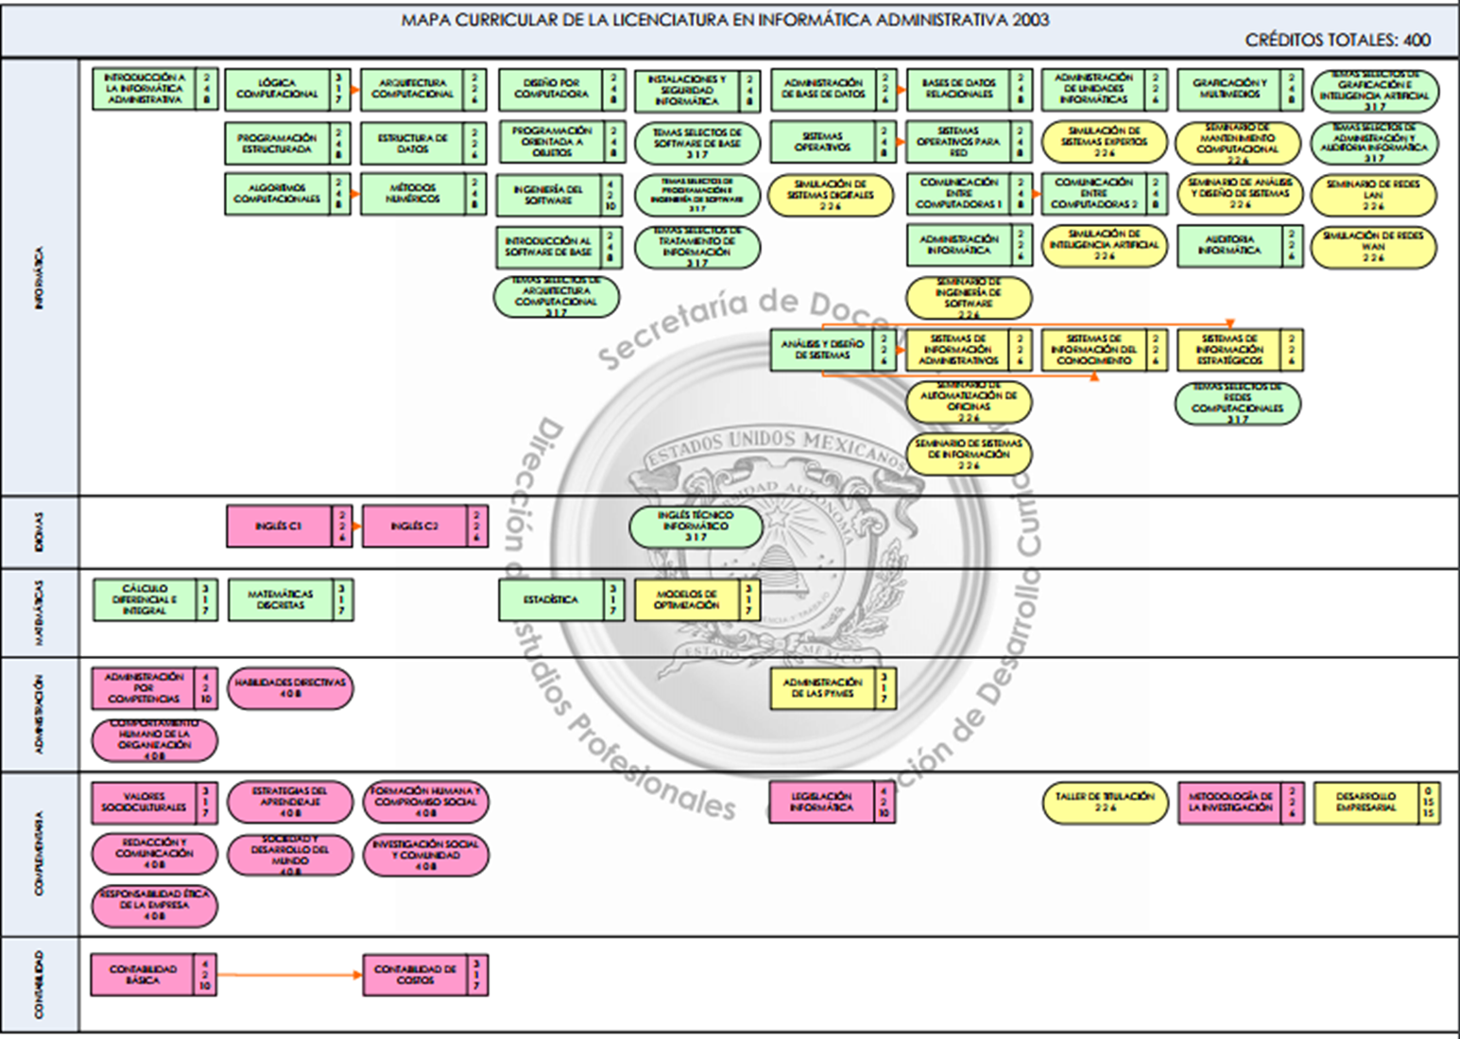


Slide 5
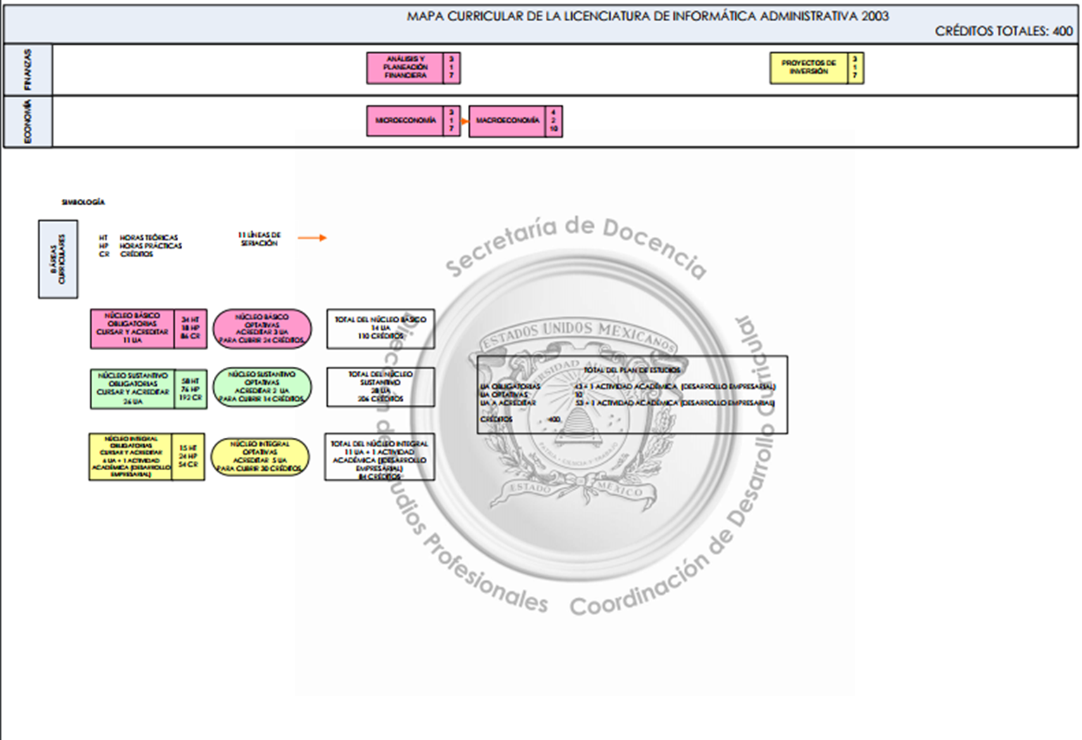

Slide 6

Presentación
La presente unidad de aprendizaje tiene como finalidad introducir al Discente en el ámbito de las comunicaciones y redes computacionales, constituyendo el fundamento para la implementación y administración de los sistemas de comunicación en una organización.

Slide 7

Objetivo de la asignatura
El discente será capaz de implementar una red computacional, identificando su estructura, aspectos relevantes de la comunicación y tecnologías utilizadas para ello.

Slide 8

Conocimiento
Conocer y diferenciar las diferentes tecnologías aplicables a las redes LAN y la normatividad que las origina, para la implementación de redes LAN.
Arquitectura LAN, topologías características y formas de implementación e interconexión.
Ethernet, Token Ring y FDDI, Canal de Fibra, redes inalámbricas.

Slide 9
Guion explicativo
En esta presentación te permitirá elegir cada una de las opciones del menú donde cada una de ellas contiene información referente a la materia y la información del tema de Arquitectura LAN que también te brinda un submenú de todos los subtemas abarcados y cada información que contiene te permitirá conocer y diferenciar algunas tecnologías para llevar a cabo una implementación de una red LAN

Slide 10
Unidad de competencia
Conocer las diferentes tecnologías para la implementación de redes LAN

Slide 11
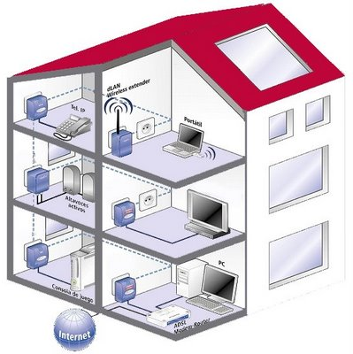

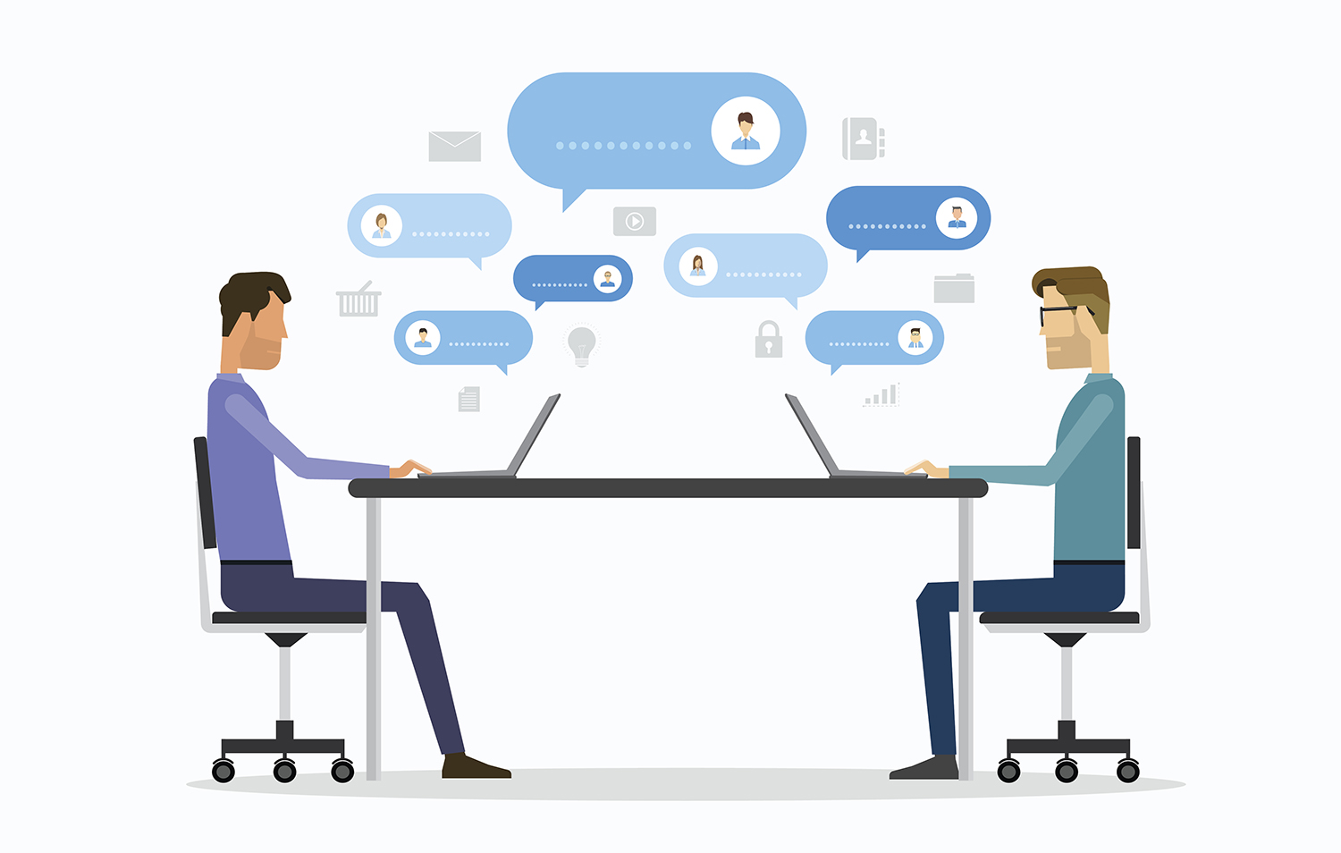
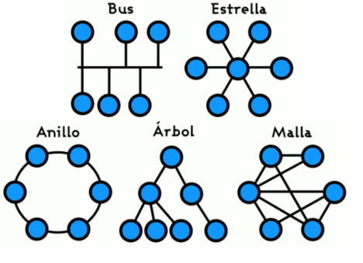
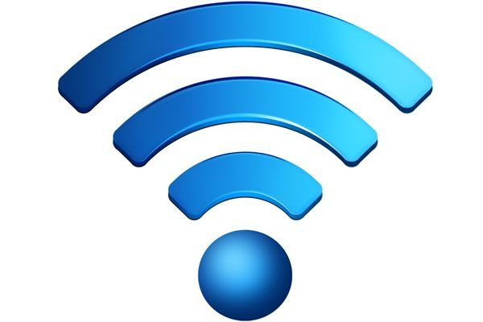
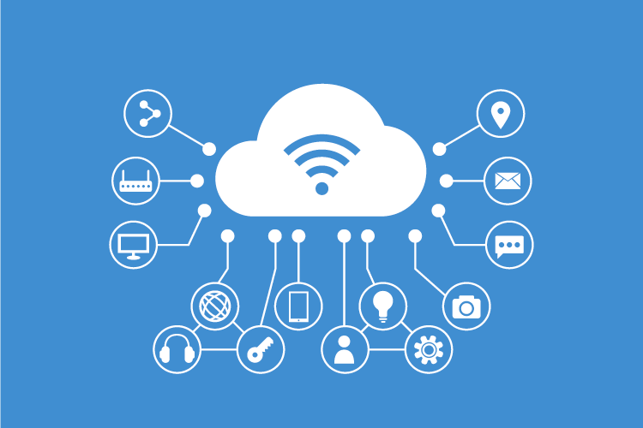
Unidad de aprendizaje
Definición
Canal de fibra
Redes inalámbricas
Arquitectura LAN
Topologías
Formas de implementación e interconexión

Slide 12
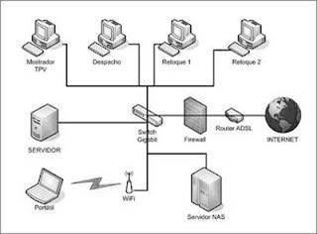
Definición
La arquitectura de red es el medio más efectivo en cuanto a costos para desarrollar e implementar un conjunto coordinado de productos que se puedan interconectar. La arquitectura es el “plan” con el que se conectan los protocolos y otros programas de software. Estos son benéficos tanto para los usuarios de la red como para los proveedores de hardware y software.
https://redescdp25.wordpress.com/2016/07/18/arquitectura-de-red-lan/
http://2.bp.blogspot.com/-btQVRh5zqwk/T8FFzSEe5II/AAAAAAAAAIo/4iF_c9cbP1s/s1600/Imagen1.jpg

Slide 13
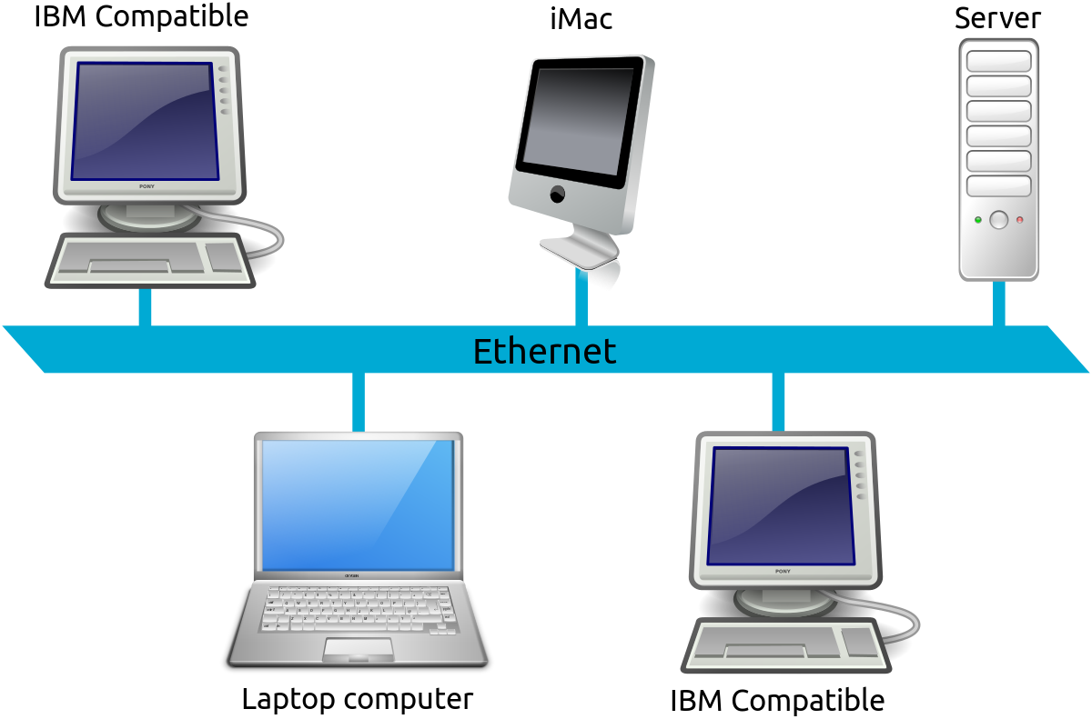
Arquitectura LAN
la arquitectura LAn describe las topologias fisicas y logicas que se utilizan en una red.
ETHERNET
La arquitectura ETHERNET se basa en el estándar IEEE 802.3 el estándar IEEE 802.3 especifica que una red emplea un método de control de acceso denominado acceso múltiple con detección portadora y detección de colisiones (CSMA/CD). en CSMA/CD los hosts acceden a la red mediante el método de topología de broadcast de orden de llegada para la trasmisión de datos.
http://redcomus.blogspot.com/2012/02/semana-5-arquitectura-y-topologias-de.html
https://www.google.com/url?sa=i&source=images&cd=&ved=2ahUKEwiPzOKrx-XiAhUCOK0KHcCLCRYQjRx6BAgBEAU&url=https%3A%2F%2Fes.wikipedia.org%2Fwiki%2FRed_de_%25C3%25A1rea_local&psig=AOvVaw3QBF9HnqNb7k7Vtxq5axAd&ust=1560482526098586

Slide 14
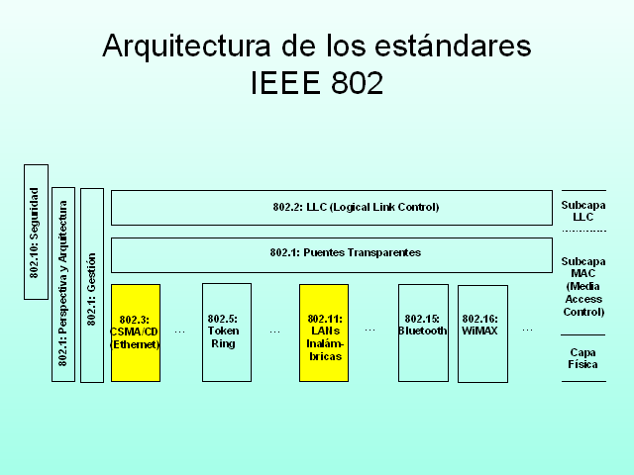
Estándar de ethernet
IEEE 802.3
La arquitectura ethernet el estándar IEEE 802.3 especifica que una red implementa el método de control de acceso CSMA/CD.
En CSMA/CD todas las estaciones finales escuchan al cable a fin de detectar espacio libre para enviar los datos este proceso es similar a la espera de tono de marcado del teléfono antes de marcar un número cuando la estación terminal detecta que no hay otro host que esté transmitiendo intenta enviar los datos.La primera estación que detecta la colisión o la duplicación de voltaje envía una señal de congestión que ordena a todas las estaciones que detectan las trasmisión y ejecuta un algoritmo de postergación.
http://redcomus.blogspot.com/2012/02/semana-5-arquitectura-y-topologias-de.html
https://www.monografias.com/trabajos103/puentes-y-conmutadores-lan/puentes-y-conmutadores-lan.shtml

Slide 15
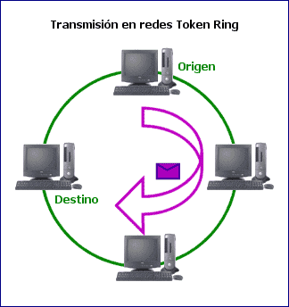
TOKEN RING
Se genera generalmente con los sistemas de computadoras central de IBM.Token ring se utiliza con computadoras centrales y se le conoce como un anillo cableado en forma de estrella ya que el aspecto externo del diseño de la red es una estrella.
https://www.goconqr.com/mindmap/6695362/arquitectura-y-topologias-de-red-lan
https://www.google.com/url?sa=i&source=images&cd=&ved=2ahUKEwjxn7uSyeXiAhUFUKwKHUXOAHoQjRx6BAgBEAU&url=http%3A%2F%2Fmanualredesweb.blogspot.com%2F2013%2F01%2Farquitectura-de-redes.html&psig=AOvVaw2d6YJPPHUX87BczilUrsIG&ust=1560484685395505

Slide 16
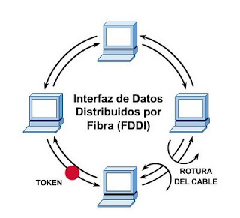
FDDI
FDDI es un tipo de red token ring. la implementación y la topología de FDDI difieren de la arquitectura lan token ring de IBM se utiliza frecuentemente para conectar varios edificios en un complejo de oficinas o en una ciudad universitaria.FDDI se ejecuta en cable de fibra óptica combina el rendimiento de alta velocidad con las ventajas de la topología de ring de paso de los tokens.FDDI se ejecuta a 100 Mbps en una topología de anillo doble el anillo externo se denomina anillo principal y el anillo interno se denomina anillo secundario.
https://www.goconqr.com/mindmap/6695362/arquitectura-y-topologias-de-red-lan
http://arquitecturabsicasdeunared.blogspot.com/2012/02/fddi.html

Slide 17
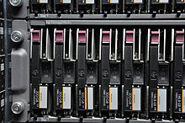
Canal de fibra
El canal de fibra (del inglés fibre channel) es una tecnología de red utilizada principalmente para redes de almacenamiento, disponible primero a la velocidad de 1 Gbps y posteriormente a 2, 4 y 8 Gbps.
El canal de fibra está estandarizado por el Comité Técnico T11 del INITS (Comité Internacional para Estándares de Tecnologías de la Información), acreditado por el ANSI (Instituto Nacional de Estándares Estadounidenses).
Nació para ser utilizado principalmente en el campo de la supercomputación, pero se ha convertido en el tipo de conexión estándar para redes de almacenamiento en el ámbito empresarial. A pesar de su nombre, la señalización del canal de fibra puede funcionar tanto sobre pares de cobre, como sobre cables de fibra óptica.
https://comunicacionentrecomputadoras1.es.tl/SISTEMAS.htm

Slide 18
Capas del canal de fibra
El canal de fibra es un protocolo con cinco capas, llamadas:
FC0 La capa física, que incluye los cables, la óptica de la fibra, conectores, etc.
FC1 La capa de enlace de datos, que implementa la codificación y decodificación de las señales.
FC2 La capa de red, definida por el estándar FC-PI-2, que constituye el núcleo del canal de fibra y define los protocolos principales.
FC3 La capa de servicios comunes, una fina capa que puede implementar funciones como el cifrado o RAID.
FC4 La capa de mapeo de protocolo, en la que otros protocolos, como SCSI, se encapsulan en unidades de información que se entregan a la capa FC2.
FC0, FC1 y FC2 también se conocen como FC-PH, las capas físicas del canal de fibra.
https://comunicacionentrecomputadoras1.es.tl/SISTEMAS.htm

Slide 19
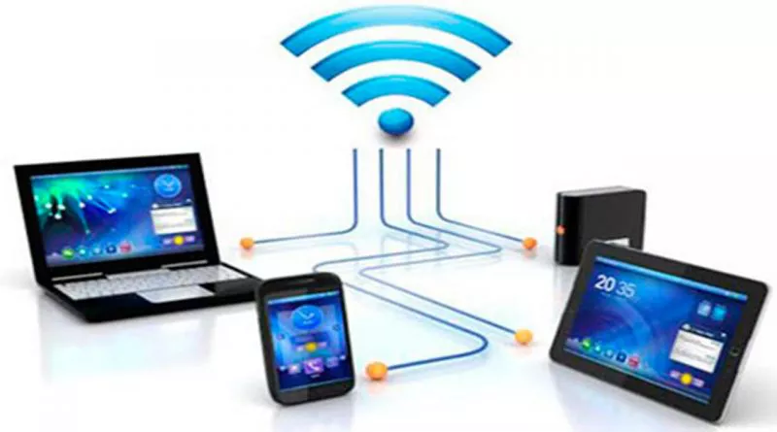
Redes inalámbricas
Una red inalámbrica es, como su nombre lo indica, una red en la que dos o más terminales (por ejemplo, ordenadores portátiles, agendas electrónicas, etc.) se pueden comunicar sin la necesidad de una conexión por cable. Con las redes inalámbricas, un usuario puede mantenerse conectado cuando se desplaza dentro de una determinada área geográfica. Por esta razón, a veces se utiliza el término "movilidad" cuando se trata este tema.
https://comunicacionentrecomputadoras1.es.tl/SISTEMAS.htm
https://www.franciscomolina.cl/conceptos-basicos-de-redes-inalambricas/

Slide 20
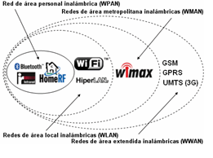
Redes inalámbricas
Las redes inalámbricas se basan en un enlace que utiliza ondas electromagnéticas (radio e infrarrojo) en lugar de cableado estándar. Hay muchas tecnologías diferentes que se diferencian por la frecuencia de transmisión que utilizan, y el alcance y la velocidad de sus transmisiones.
Las redes inalámbricas permiten que los dispositivos remotos se conecten sin dificultad, ya se encuentren a unos metros de distancia como a varios kilómetros. Asimismo, la instalación de estas redes no requiere de ningún cambio significativo en la infraestructura existente como pasa con las redes cableadas. Tampoco hay necesidad de agujerear las paredes para pasar cables ni de instalar portacables o conectores. Esto ha hecho que el uso de esta tecnología se extienda con rapidez.
https://comunicacionentrecomputadoras1.es.tl/SISTEMAS.htm

Slide 21
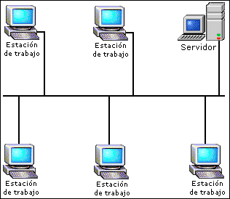
Topologías
TOPOLOGÍAS FÍSICAS
Una topología física define el modo en que se conectan computadoras, impresoras y otros dispositivos a una red.
TOPOLOGIAS DE BUS
En la topología de bus cada computadora se conecta a un cable común, el cable conecta a una computadora al siguiente como una línea de autobús que recorre una ciudad.
http://redcomus.blogspot.com/2012/02/semana-5-arquitectura-y-topologias-de.html

Slide 22
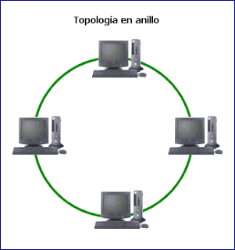
TOPOLOGÍA RING
En una topología de ring los hosts se conectan en un círculo o anillo físico dado que la topología de ring no tiene principio ni final el cable no precisa terminadores una trama con formato especial denominada token, viaja alrededor del anillo y se detiene en cada host.
http://redcomus.blogspot.com/2012/02/semana-5-arquitectura-y-topologias-de.html

Slide 23
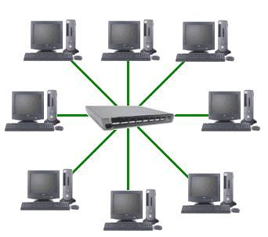
TOPOLOGÍA DE ESTRELLA
La topología de estrella tiene un punto de conexión central que generalmente es un dispositivo como un hub un switch o un router cada host de la red tiene un segmento de cable que conecta el host directamente con el punto de conexión central.
http://redcomus.blogspot.com/2012/02/semana-5-arquitectura-y-topologias-de.html

Slide 24
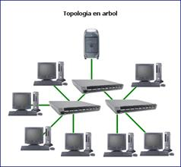
TOPOLOGÍA DE ESTRELLA EXTENDIDA O JERÁRQUICA
Es una red en estrella con un dispositivo de una red adicional conectado al dispositivo de red principal, por lo general un cable de red se conecta a un hub y luego los otros hubs se conectan al primer hub.
http://redcomus.blogspot.com/2012/02/semana-5-arquitectura-y-topologias-de.html

Slide 25
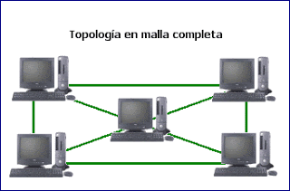
TOPOLOGÍA DE MALLA
La topología de malla conecta todos los dispositivos entre sí cuando todos los dispositivos están interconectados la falla de un cable no afecta a la red.
http://redcomus.blogspot.com/2012/02/semana-5-arquitectura-y-topologias-de.html

Slide 26
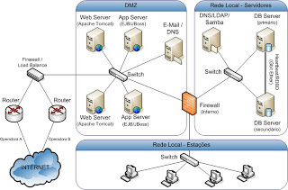
TOPOLOGÍA LÓGICAS
Una topologia logica describe la forma en que el host accede al medio y se comunica en la red a través de un medio como un cable o las ondas de aire .
http://redcomus.blogspot.com/2012/02/semana-5-arquitectura-y-topologias-de.html

Slide 27
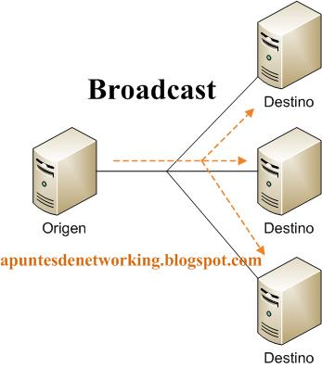
Broadcast
Cada host direcciona cualquiera de los datos a un host específico o a todos los host conectados a la red. No hay un orden preestablecido que los host deban seguir para utilizar la red: los datos se transmiten en la red por orden de llegada.
https://www.goconqr.com/mindmap/6695362/arquitectura-y-topologias-de-red-lan
https://ticsrulezz.files.wordpress.com/2014/05/ipv4-metodo-de-entrega-de-paquetes-broadcast.jpg

Slide 28
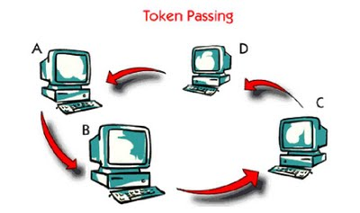
Paso de Tokens
el paso de tokens controla el acceso a la red mediante la transmisión de un token electrónico a cada host de forma secuencial. Cuando un host recibe el token puede enviar datos a través de la red.
https://www.goconqr.com/mindmap/6695362/arquitectura-y-topologias-de-red-lan
http://resdes-espe.blogspot.com/2011/04/funcionamiento-del-token-passing.html

Slide 29
Características
Entornos de pocos Km. (normalmente no suele superar los 3.000 metros )
Uso de un medio de comunicación privado.
Altas velocidades de transmisión (entre 1 y 5 millones de bits por segundo).
La simplicidad del medio de transmisión que utiliza (cable coaxial, cables telefónicos y fibra óptica).
La facilidad con que se pueden efectuar cambios en el hardware y el software.
Gran variedad y número de dispositivos conectados.
Posibilidad de conexión con otras redes.
La facilidad de uso.
https://prezi.com/tzvjohztewiy/caracteristicas-de-lan-diferencias-entre-topologia-y-arquitectura-de-red/

Slide 30
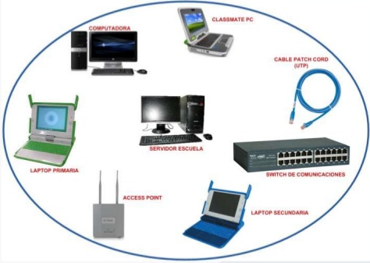
Formas de implementación e interconexión
1. Para implementar una red LAN en el CRT o AIP, contar con los siguientes equipos
https://slideplayer.es/slide/8217582/#.XQJxzlWeRKo.gmail

Slide 31
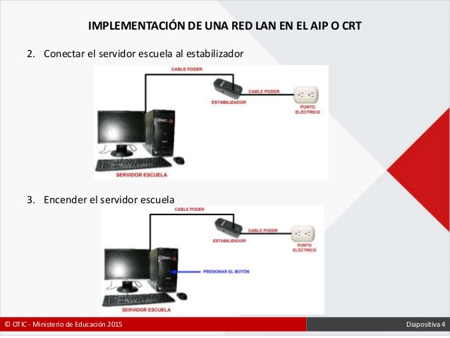
2. Conectar el servidor escuela al estabilizador
3. Encender el servidor escuela
https://slideplayer.es/slide/8217582/#.XQJxzlWeRKo.gmail

Slide 32
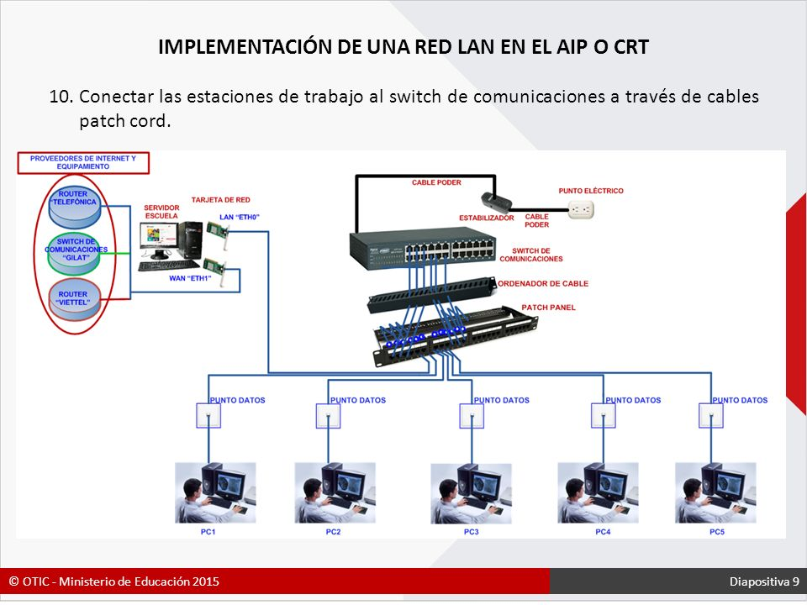
4. Conectar a través de un cable patch cord, la tarjeta de red LAN “ETH1” del servidor al switch de comunicaciones (GILAT), router (VIETTEL) o router (TELEFÓNICA).
5. Para identificar la tarjeta de red WAN o LAN, se tiene que ingresar a Terminal de servidor escuela.
a. Aplicaciones
b. Herramientas del sistema
https://slideplayer.es/slide/8217582/#.XQJxzlWeRKo.gmail

Slide 33
c. Terminal
d. Ingresar al superusuario del sistema para realizar y verificar las configuraciones “su –”
e. La contraseña es ilegible “digete”
f. Ingresar el comando “ethtool eth1” o “mii-tool eth1, y luego presionar el teclado enter.
g. Si la respuesta es “NO” significa que no está conectado el cable patch cord
https://slideplayer.es/slide/8217582/#.XQJxzlWeRKo.gmail

Slide 34
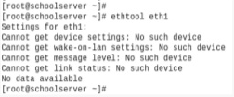
h. Si la respuesta es “YES” significa que está conectado el cable patch cord
i. Si la respuesta es “NO DETECTED” significa que esta dañada la tarjeta de red.
j. Si la respuesta es el texto que se muestra en la figura, significa que no reconoce el driver de la tarjeta de red el server.
https://slideplayer.es/slide/8217582/#.XQJxzlWeRKo.gmail

Slide 35
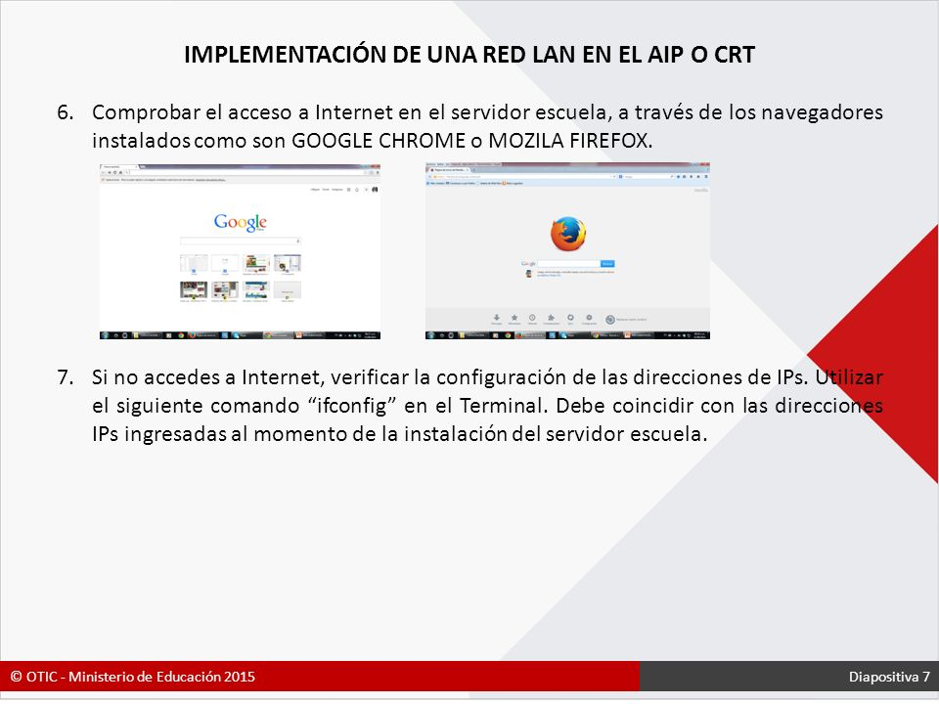
6. Comprobar el acceso a Internet en el servidor escuela, a través de los navegadores instalados como son GOOGLE CHROME o MOZILLA FIREFOX.
https://slideplayer.es/slide/8217582/#.XQJxzlWeRKo.gmail

Slide 36
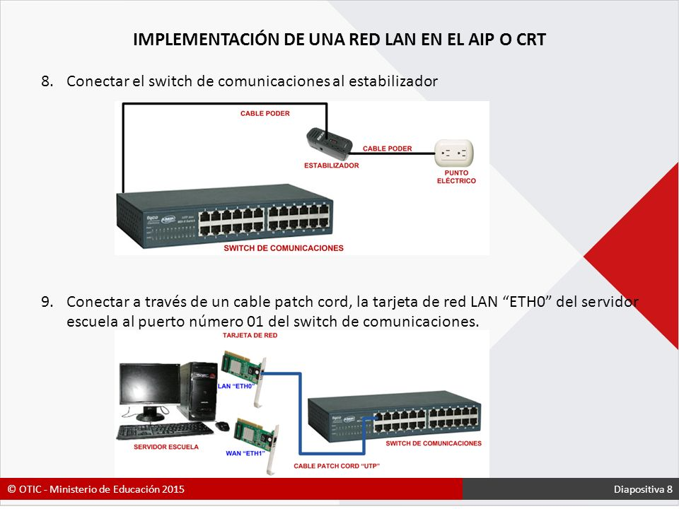
7. Si no accedes a Internet, verificar la configuración de las direcciones de IPs. Utilizar el siguiente comando “ifconfig” en el Terminal. Debe coincidir con las direcciones IPs ingresadas al momento de la instalación del servidor escuela.
8. Conectar el switch de comunicaciones al estabilizador
https://slideplayer.es/slide/8217582/#.XQJxzlWeRKo.gmail

Slide 37
9. Conectar a través de un cable patch cord, la tarjeta de red LAN “ETH0” del servidor escuela al puerto número 01 del switch de comunicaciones.
https://slideplayer.es/slide/8217582/#.XQJxzlWeRKo.gmail

Slide 38
10. Conectar las estaciones de trabajo al switch de comunicaciones a través de cables patch cord.
https://slideplayer.es/slide/8217582/#.XQJxzlWeRKo.gmail

Slide 39
11. Encender las estaciones de trabajo o computadoras
12. Configurar las estaciones de trabajo o computadoras 13. Para estaciones de trabajo o computadoras con Windows 7, se tiene que hacer lo siguiente:
a. Clic en INICIO
b. Panel de Control
c. Redes e Internet
d. Centro de redes y recursos compartidos
e. Cambiar configuración de adaptador
https://slideplayer.es/slide/8217582/#.XQJxzlWeRKo.gmail

Slide 40
e. Cambiar configuración de adaptador
f. Seleccionar la opción “Conexión de área local”, clic derecho y clic en la opción de propiedades
g. Seleccionar la opción “Protocolo de Internet versión 4 (TCP/IPv4), y clic en la opción “Propiedades”.
h. Seleccionar la opción “Obtener una dirección IP automáticamente y la opción Obtener la dirección del servidor DNS automáticamente.
14. Probar la conectividad de Internet en cada estación de trabajo o computadora
https://slideplayer.es/slide/8217582/#.XQJxzlWeRKo.gmai

Slide 41




Conclusiones
Esta presentación tiene como finalidad a dar a conocer la arquitectura de la red LAN lo cual se basa en que es, los elementos del cual se compone la red los tipos de topologías de la red. La arquitectura de red es muy importante ya que te menciona todos los puntos que debes tener en cuenta al momento de crear o implementar una red, ya que al pasar por alto uno de estos pasos podríamos poner en riesgo todos los nodos o bien toda la red en sí.

Slide 42

Dudas

Slide 43

Retroalimentación
Contesta las siguientes preguntas
Instrucciones :
Si la respuesta es correcta se pasara a la siguiente pregunta si la respuesta es incorrecta lo volverás a intentar de nuevo
Iniciar Test

Slide 44

¡Incorrecto!

Slide 45

Test Finalizado

Slide 46
Es el medio más efectivo en cuanto a costos para desarrollar e implementar un conjunto coordinado de productos que se puedan interconectar:
ARQUITECTURADE RED
IEEE
BROADCAST

Slide 47
La arquitectura ETHERNET se basa en el estándar:
MALLA
RED
IEEE

Slide 48
Se genera generalmente con los sistemas de computadora central de IBM:
FÍSICAS
TOKEN RING
IEEE

Slide 49
Que capa incluye los cables, la óptica de la fibra, conectores:
CAPA FÍSICA
CIFRADO
HUB

Slide 50
La capa de servicios comunes, una fina capa que puede implementar funciones como el:
CIFRADO
ANILLO
BROADCAST

Slide 51
Las redes inalámbricas se basan en un enlace que utiliza ondas: electromagnéticas
ELECTROMAGNÉTICAS
FDDI
BUS

Slide 52
Topología que define el modo en que se conectan computadoras:
SOFTWARE
FÍSICAS
IEEE

Slide 53
En una topología de ring los hosts se conectan en un círculo o :
MALLA
RED
ANILLO

Slide 54
La topología de estrella tiene un punto de conexión central que generalmente es un dispositivo como un:
FDDI
HUB
CIFRADO

Slide 55
Topología que conecta todos los dispositivos entre sí cuando todos los dispositivos están interconectados la falla de un cable no afecta a la red:
MALLA
HUB
RED

Slide 56
Cada host direcciona cualquiera de los datos a un host específico o a todos los host conectados a la red:
LÓGICA
BUS
BROADCAST

Slide 57
Topología que cada computadora se conecta a un cable común:
FDDI
MALLA
BUS

Slide 58
Cuando un host recibe el token puede enviar datos a través de la:
RED
MALLA
CIFRADO

Slide 59
La arquitectura es el “plan” con el que se conectan los protocolos y otros programas de:
SOFTWARE
CIFRADO
BUS

Slide 60
Es un tipo de red token ring:
BUS
FDDI
FÍSICAS

Slide 61
Es una tecnología de red utilizada principalmente para redes de almacenamiento:
LÓGICA
FDDI
CANAL DE FIBRA

Slide 62
Una red en la que dos o más terminales se pueden comunicar sin la necesidad de una conexión por cable:
REDES INALÁMBRICAS
LÓGICA
ESTRELLA

Slide 63
Topología que describe la forma en que el host accede al medio y se comunica en la red a través de un medio como un cable o las ondas de aire:
MALLA
LÓGICA
BUS

Slide 64
Controla el acceso a la red mediante la transmisión de un token electrónico a cada host de forma secuencial:
ESTRELLA
FDDI
PASO DE TOKENS

Slide 65
Es una red con un dispositivo de una red adicional conectado al dispositivo de red principal:
ESTRELLA
MALLA
FÍSICAS

Slide 66

Referencias bibliográficas
Andrew S. Tanenbaum. (2003). Redes de Computadoras. México. Prentice Hall.
Bandom LTD. (2003). Guía completa de Protocolos y Telecomunicaciones. McGraw Hill
Bruce A. Hallberg (2003). Fundamentos de Redes. México. Prentice Hall.
Duglas E. Comer. (1997) Redes de computadoras, Internet e Interredes..México, Prentice Hall
Kelvin Stotlz, Prentice Hall (2002) ,Todo acerca de ... Redes de computación.

Slide 67
Kuhlmann, Federico. (2002). Información y Telecomunicaciones. Fondo de Cultura Económica.
Michel J. Palmer, Thompson Learning (2001) Redes de computadoras, una guía práctica.
William Stallings (2000). Comunicaciones y Redes de Computadoras 6ª edición. España Prentice Hall.
Uyless Black (1997). Redes de Computadoras, protocolos normas e interfaces2da edición, México, Alfaomega.

Slide 68
Referencias electrónicas
https://redescdp25.wordpress.com/2016/07/18/arquitectura-de-red-lan/
http://redcomus.blogspot.com/2012/02/semana-5-arquitectura-y-topologias-de.html
https://www.goconqr.com/mindmap/6695362/arquitectura-y-topologias-de-red-lan
https://comunicacionentrecomputadoras1.es.tl/SISTEMAS.htm
https://www.franciscomolina.cl/conceptos-basicos-de-redes-inalambricas/
https://www.goconqr.com/mindmap/6695362/arquitectura-y-topologias-de-red-lan
https://prezi.com/tzvjohztewiy/caracteristicas-de-lan-diferencias-entre-topologia-y-arquitectura-de-red/
https://slideplayer.es/slide/8217582/#.XQJxzlWeRKo.gmail

